Slide 1
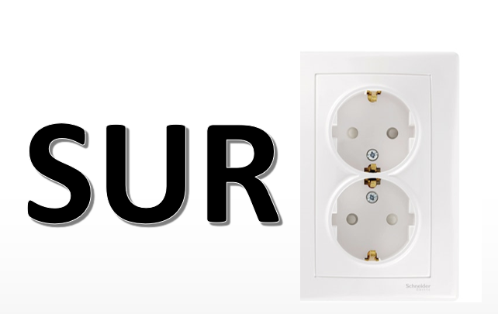


...

Slide 2


SPÂNZURĂTOAREA
LEARNINGAPPS
BRAINSTORMING
La ce vă gândiți când auziți despre...?
16 LUCRURI INTERESANTE
Vizionare video
Quiz
Test de atenție

Slide 3
Povestea cubului Rubik
LINK 1
https://learningapps.org/watch?v=p8os96p0c23
Link 2
https://www.youtube.com/watch?v=tsueQjzq940
Link 3
https://www.youtube.com/watch?v=xqnJEwcNDuM

Slide 4
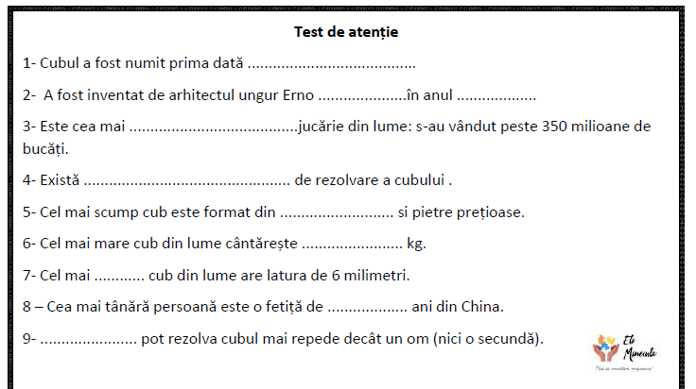
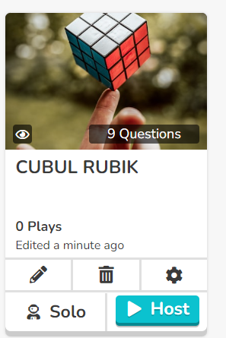

Test de atenție varianta 1- pe foaie și autoevaluare cu ajutorul următoarelor slide-uri varianta 2- online pe aplicația Blooket https://dashboard.blooket.com/set/64247cd989cb6dd71a227f74

Slide 5
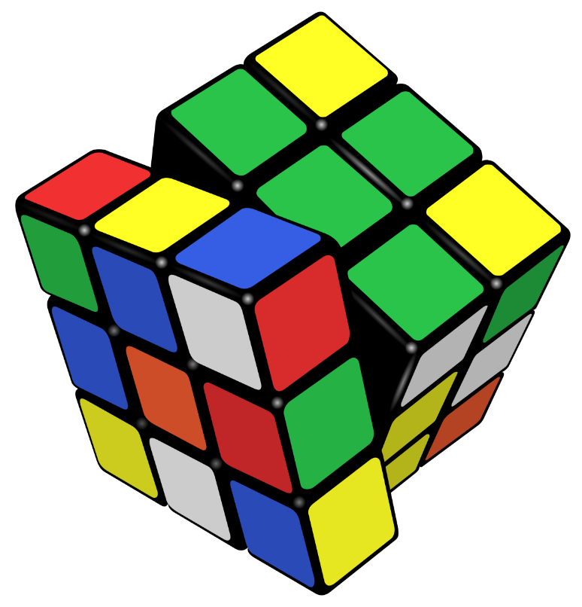
1. Cubul a fost numit prima dată CUBUL MAGIC.

Slide 6
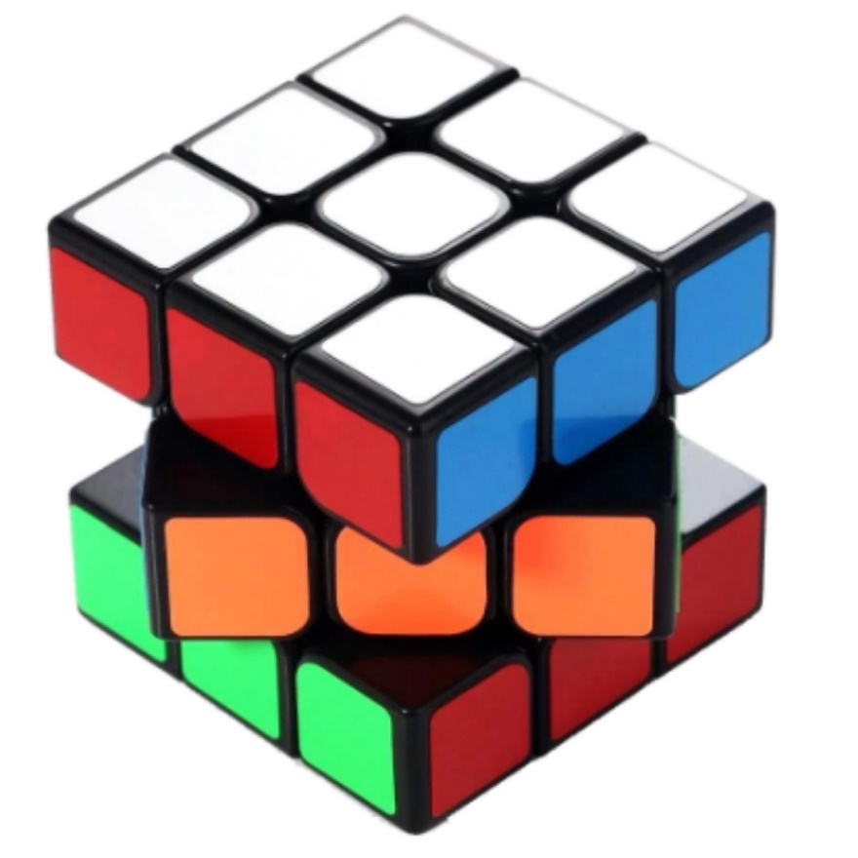
2- A fost inventat de arhitectul ungur Erno Rubik în anul 1974.

Slide 7
3- Este cea mai vândută jucărie din lume: s-au vândut peste 350 milioane de bucăți.

Slide 8
4 – Cubul conține 26 de piese individuale.

Slide 9
5- Există campionate de rezolvare a cubului .

Slide 10
6- Cel mai scump cub este format din aur si pietre prețioase.

Slide 11
7- Cel mai mare cub din lume cântărește 100 kg.

Slide 12
8- Cel mai mic cub din lume are latura de 6 milimetri.

Slide 13
9 – Cea mai tânără persoană este o fetiță de 3 ani din China.

Slide 14
10- Roboții pot rezolva cubul mai repede decât un om (nici o secundă).

Slide 15
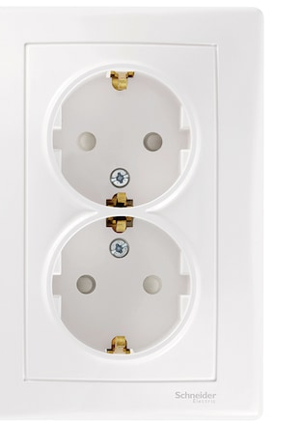
SUR

